Slide 1
21.룩 & 필 꾸미기와 시스템 배포 설계하기
이 장의 학습 내용
  GUI 설계의 일반적인 원칙 몇 가지
  GUI 설계를 위한 JAD 모임
  유스 케이스에서 사용자 인터페이스로의 변신
  GUI 설계를 위한 UML 다이어그램
  시스템 배포에 대한 계획

Slide 2
GUI 설계의 일반적인
몇 가지 법칙 (1)
사용자가 하고자 하는 바를 이해한다. 사용자 인터페이스 설계자는 대개 사용자의 작업을 이해하기 위해 작업 분석(task analysis)을 수행한다. 우리의 유스 케이스 분석 역시 이것에 얼추 들어맞는다고 본다.
사용자로 하여금 직접 느껴 보도록 하자. 또한, 언제든지 취소할 수 있는 기능을 항상 포함시키자.
인터페이스와 관련된 동작(윈도우나 파일을 닫는 등)을 수행하는데 있어서 한 가지 이상의 방법이 가능하도록 하고, 사용자의 실수도 고려한다.

Slide 3
GUI 설계의 일반적인
몇 가지 법칙 (2)
공간적 관계에 신경 쓴다. 관계를 가지고 있는 화면 컴포넌트는 서로 가깝게 모아 두도록 하고, 상자를 두르는 것도 좋다.
가독성과 이해도에 역점을 둔다. 생각과 개념을 전달할 때에는 능동태를 사용한다.
설사 엄청난 양의 색깔 잔치를 할 수 있는 능력이 있다고 해도, 사용하는 색깔의 수는 엄격히 제한하도록 한다. 색깔이 너무 많이 사용되면 사용자는 혼란스럽다. 사용자가 색깔을 바꿀 수 있는 옵션을 제공해도 좋다.

Slide 4
GUI 설계의 일반적인
몇 가지 법칙 (3)
색깔을 사용하여 의미를 표시할 생각을 가지고 있다면, 사용자가 색깔과 의미 사이의 관계를 연결하기는 항상 쉽지 않다는 사실을 기억하자.
색깔과 마찬가지로, 폰트의 사용도 개수를 제한한다. 이탤릭이나 화려한 폰트는 피한다.

Slide 5
GUI 설계의 일반적인
몇 가지 법칙 (4)
컴포넌트(버튼이나 리스트 상자 같은)의 크기는 가능한 균일하게 한다.
컴포넌트와 데이터 필드는 왼쪽에 정렬한다. 사용자가 화면을 훑어볼 때 눈동자의 이동을 최소화할 수 있다.
사용자가 정보를 읽고 처리하여 버튼을 클릭해야 할 때 용이성을 위하여 한 컬럼 내의 버튼은 정보의 오른쪽 혹은 아래쪽에 두든지, 오른쪽에 위치시킨다. 만일 여러 버튼들 중 하나가 디폴트 버튼이면 이 버튼은 강조시킴과 동시에 첫째 버튼이 되도록 한다.

Slide 6
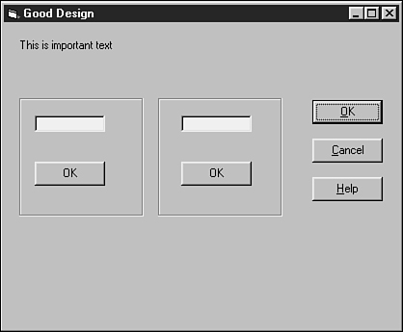
GUI 설계의 일반적인
몇 가지 법칙 (5)
GUI 설계 법칙을 잘 적용한 괜찮은 인터페이스

Slide 7
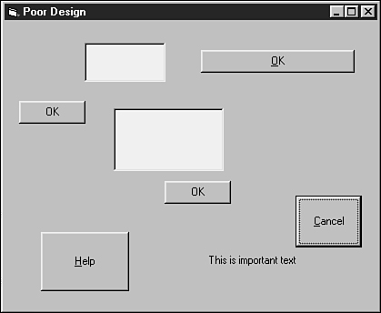
GUI 설계의 일반적인
몇 가지 법칙 (6)
GUI 설계 법칙을 적용하지 않은 편찮은 인터페이스

Slide 8
GUI 설계를 위한 JAD 모임
JAD 모임의 두 파트
  사용자 인터페이스 화면을 이끌어내는 파트
  개발팀이 만든 프로토타입을 검증하는 파트

Slide 9
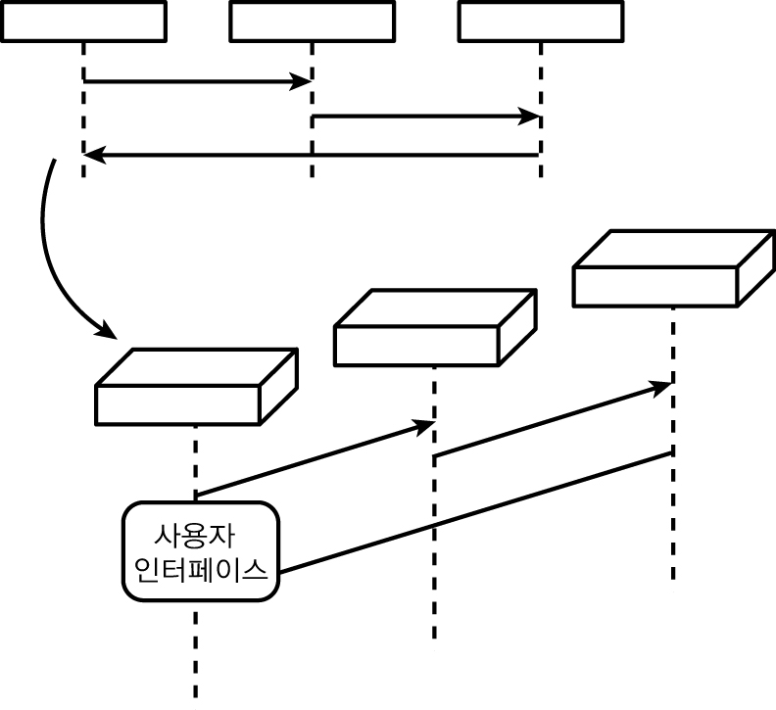
유스 케이스에서
사용자 인터페이스로의 변신 (1)
시퀀스 다이어그램을 회전시키면 사용자 인터페이스가 우리를 맞는다.

Slide 10
유스 케이스에서
사용자 인터페이스로의 변신 (2)
Server 패키지의 유스 케이스를 한번 더 보자.
  주문을 받는다 : Take an order
  주문을 주방으로 보낸다 : Transmit the order to the kitchen
  주문을 변경한다 : Change an order
  주문 상태를 점검한다 : Track order status
  손님들의 상태를 주방장에게 알린다 : Notify chef about party status

Slide 11
유스 케이스에서
사용자 인터페이스로의 변신 (3)
  음식값을 계산한다 : Total up a check
  계산서를 뽑는다 : Print a check
  보조를 부른다 : Summon an assistant
  테이블 담당을 부른다 : Summon a busser
  마실 것을 주문 받는다 : Take a drink order

Slide 12
유스 케이스에서
사용자 인터페이스로의 변신 (4)
  마실 것의 주문을 라운지로 보낸다 : Transmit drink order to lounge
  확인 응답을 받는다 : Receive acknowledgement
  라운지로부터 통지를 받는다 : Receive notification from lounge
  주방으로부터 통지를 받는다 : Receive notification from kitchen

Slide 13
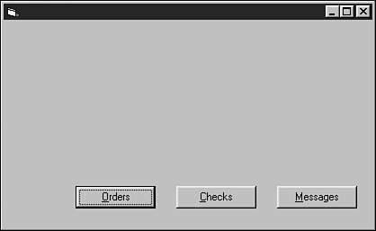
유스 케이스에서
사용자 인터페이스로의 변신 (5)
서빙 담당이 사용하는 사용자 인터페이스의 메인 화면 - 첫 번째

Slide 14
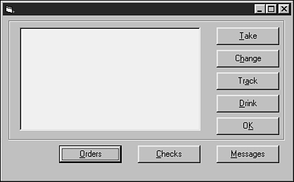
유스 케이스에서
사용자 인터페이스로의 변신 (6)
주문과 관련된 유스 케이스들을 구현하기 위해 만든 화면

Slide 15
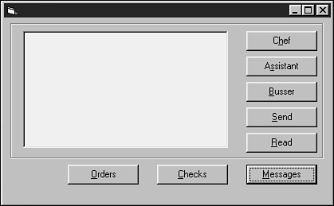
유스 케이스에서
사용자 인터페이스로의 변신 (7)
메시지와 관련된 유스 케이스들을 구현하기 위해 만든 화면

Slide 16
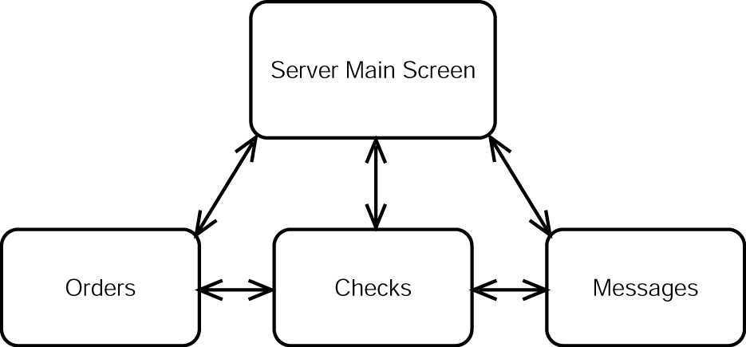
GUI 설계를 위한 UML 다이어그램 (1)
서빙 담당용 인터페이스의 화면 흐름을 정리한 상태 다이어그램

Slide 17
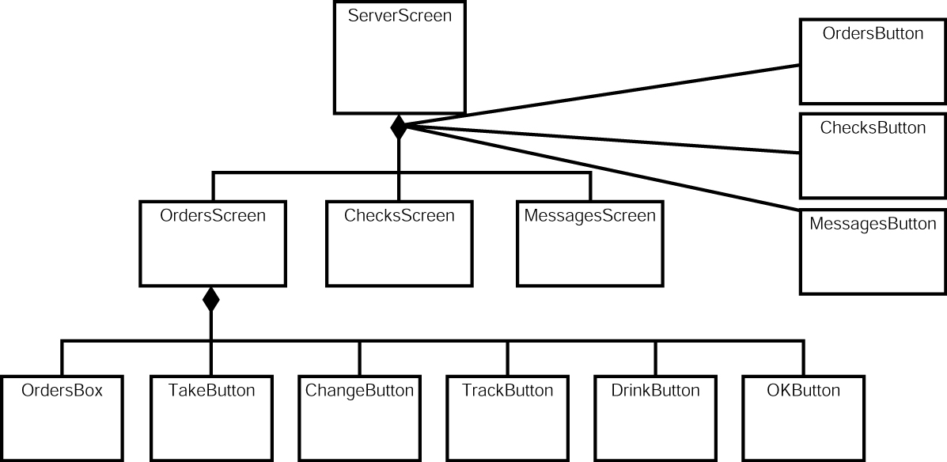
GUI 설계를 위한 UML 다이어그램 (2)
화면에 대하여 옮겨 그린 복합체 다이어그램

Slide 18
시스템 배포 계획하기
시스템 엔지니어는 물리적 구조를 어떻게 나타낼 것인지를 고민하기 시작
  적절한 네트워크 토폴로지와 무선 방식의 네트워크 구현에 대하여 고민
  네트워크의 각 노드에서 설치할 소프트웨어 컴포넌트를 파악

Slide 19
네트워크 (1)
목적
  포켓 컴퓨터를 위한 무선 통신 기술을 매끄럽게 이어주는 LAN 형태를 골라내는 것
무선 LAN (Wireless LAN : WLAN)
  액세스 포인트(access point, 일명 AP)라고 불리는 전파 송 수신기가 고정된 위치에 있고, 이것이 보통의 유선 LAN에 연결된 형태로 구성된다.
  액세스 포인트는 무선 장비와 메시지를 주고받으며, 받은 메시지를 유선 네트워크에서 돌아갈 수 있는 형태로 변환한다.
  액세스 포인트가 많을수록 WLAN의 사용 범위와 사용자 수는 늘어난다.

Slide 20
네트워크 (2)
시스템 엔지니어가 결정해야 하는 것
  식당 내부에 설치할 액세스 포인트의 개수
  포켓 컴퓨터에 통합시킬 무선 LAN 어댑터의 종류
  무선 네트워크의 타입과 레이아웃

Slide 21
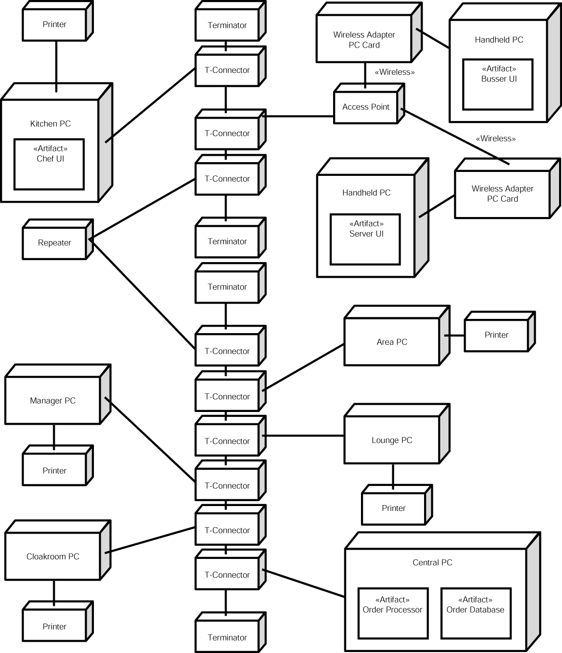
노드와 배포 다이어그램
WIN 시스템에 대한 배포 다이어그램

Slide 22
스폰서들로부터 한 마디
판매업계로의 확장
요식업 확장 계획

